Slide 1
大学物理Ⅲ
学时：108
主讲人：张晓琴

Slide 2
一、物理学简介
1 什么是物理学
研究物质结构、相互作用和运动形态的基本规律的学科。
2 物理学的基本理论:经典物理和近代物理
经典物理：经典力学（17世纪）牛顿
热学（18-19世纪）卡诺，焦耳，克劳修斯，麦克斯韦，玻耳兹曼等

Slide 3
电磁学（19世纪）：库仑，安培
近代物理：相对论 量子力学
3 物理学的层次
空间尺度：质子（10⁻¹⁵m)—星体(10²⁶m)
时间尺度：基本粒子寿命（10⁻²⁵s）—宇宙寿命（10¹⁸s）

Slide 4
二、为什么学习大学物理
1 物理学是工程技术专业的理论基础
历次工业技术革命促进了人类社会的进步，而工业革命离不开物理学知识
2 物理学是提高科学素质最有效的基础课

Slide 5
现代工程技术人员必须具备良好的科学素质
1分析问题
2解决问题
3不断创新

Slide 6
发展独立思考和独立创新的一般能力，应当始终放在首位，而不应当把专业知识放在首位，如果一个人掌握了学科的基础理论，并且学会了独立思考与工作，他必定会找到自己的道路 — 爱因斯坦

Slide 7
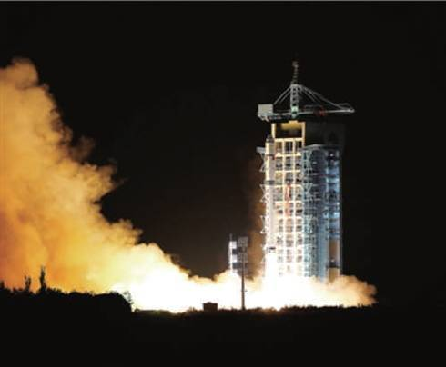

Slide 8
2016 年8 月16 日凌晨1 点40 分，人类历史上第一颗用于量子通信研究的“墨子号”量子科学实验卫星在我国酒泉卫星发射中心发射升空该卫星由中国科学技术大学和中国科学院上海技术物理研究所共同研制，经过前期准备，于2012 年正式立项，并历时多年研制成功。该卫星将配合多个地面站实施星地量子密钥分发、星地量子纠缠分发和地星量子远程传态等量子通信领域的实验。

Slide 9
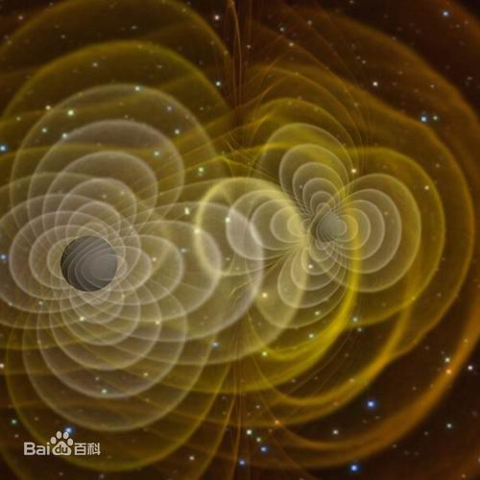
什么是引力波

Slide 10
引力波有两个非常重要而且比较独特的性质。第一：不需要任何的物质存在于引力波源周围。这时就不会有电磁辐射产生。第二：引力波能够几乎不受阻挡的穿过行进途中的天体。。这两个特征允许引力波携带有更多的之前从未被观测过的天文现象信息。

Slide 11
天文上的意义
在过去的一个世纪，因为新的观测宇宙的方法使用，天文学已经发生了改革性的变化。天文观测最初使用可见光。400多年前，伽利略最早使用望远镜进行观测。然而，可见光仅仅是电磁波谱上的一小部分，在遥远的宇宙中，并非所有的天体会在这个特别的波段产生很强的辐射，比如，更有用的信息或许可以在射电波段得到。利用射电望眼镜，天文学家们已经发现了脉冲星，类星体以及其他的一些极端天体现象，将我们对一些物理的认识推向了极限。利用伽马射线，X射线，紫外，和红外观测，我们也取得了类似的进展，让我们给天文带来了新的认识。每一个电磁波谱的打开，都会为我们带来前所未有的发现。天文学家们同样期望引力波也是如此。

Slide 12
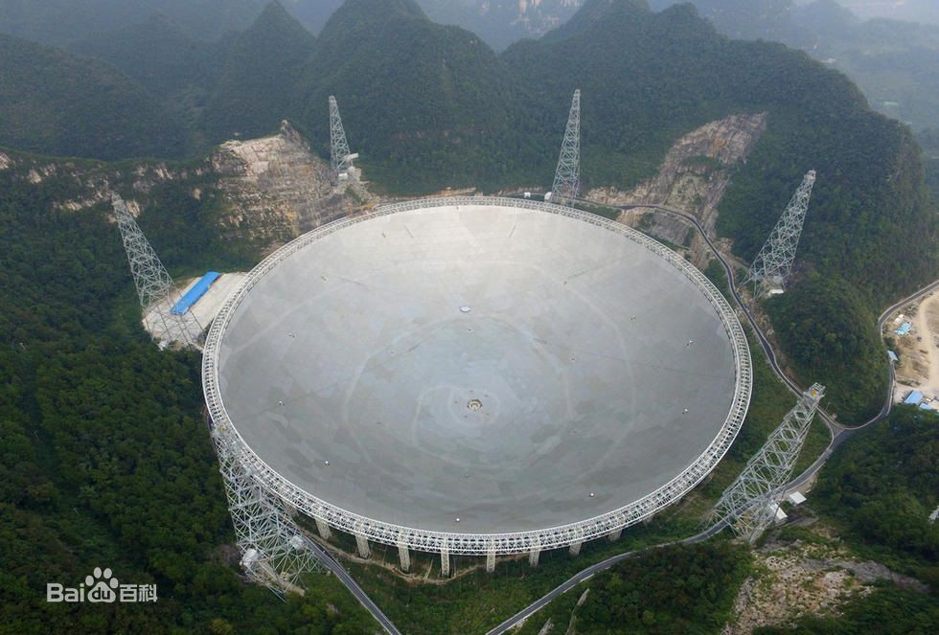
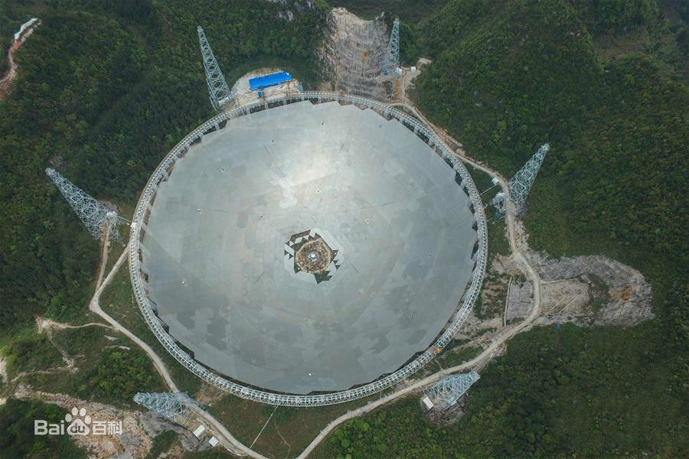

Slide 13
贵州平塘球面射电望远镜 编辑
500米口径球面射电望远镜，英文全称Five-hundred-meter Aperture Spherical radio Telescope，简称FAST。它坐落于中国贵州省黔南布依族苗族自治州平塘县克度镇金科村大窝凼，台址相当于30个标准足球场面积。它由中国科学院与贵州省政府合作共建，总投资近7亿元。

Slide 14
作为世界最大的单口径望远镜，FAST将在未来20～30年保持世界一流设备的地位。
FAST的设计技术方案除了在观测中性氢线及其他厘米波段谱线，开展从宇宙起源到星际物质结构的探讨、对暗弱脉冲星及其他暗弱射电源的搜索、高效率开展对地外理性生命的搜索等6个方面实现科学和技术的重大突破外，还将作为一个多学科基础研究平台，有能力将中性氢观测延伸至宇宙边缘，观测暗物质和暗能量，寻找第一代天体。

Slide 15
三、学什么
1 物理概念：观点规律 定律 图像等（物理学的核心）
2 物理框架：知识结构 知识的来龙去脉，知识的相互联系
3 物理思路：如何观察，分析，思考，研究，处理问题
4 体会和欣赏物理学中的真善美
四、怎样学

Slide 16
尽快完成由中学到大学方法的转变
数学工具：矢量 微积分
适应大学的教学进度
适合自己的学习方法
学习态度
兴趣+努力=效果
成绩计算：练习册

Slide 17
提锡壶，游西湖，锡壶落西湖，惜乎锡壶
探锡叹息
学物理，如雾里，雾里看物理，勿理物理

Slide 18
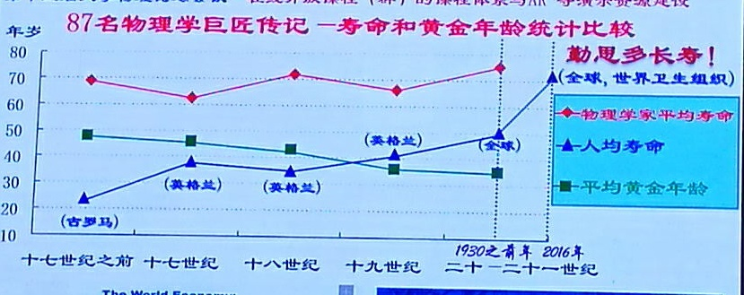

Slide 19
补充内容
矢量及其运算（P398）

Slide 20
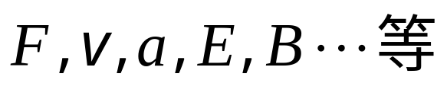
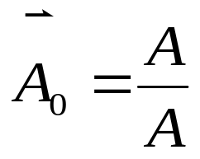

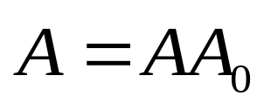
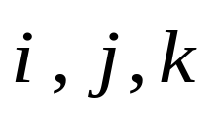
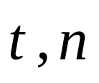
1、两类物理量
标量 用数字和单位就可表示的量
矢量 有大小又有方向的量
2、矢量的表示
书写 字母上加箭头
如:
印刷 用黑体字
单位矢量 模（或数值）为1的矢量
的单位矢 ， , 矢量 写成
直角坐标系 x, y, z正向单位矢用 表示
自然坐标中切向和法向单位矢用 表示
图形表示 用一有向线段表示矢量
线段长度表示矢量的大小, 箭头指向表示矢量的方向.

Slide 21




三、矢量的合成 作图法
平行四边形法:矢量是可以平移的
矢量相减
四、矢量的分解
正交分解
平面矢量的分解

Slide 22
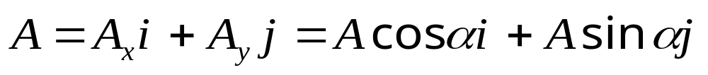



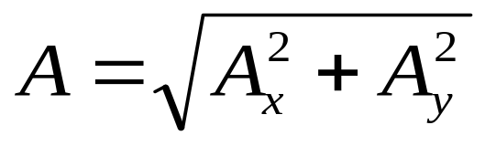
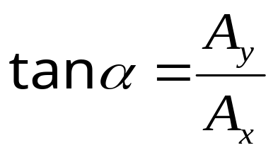





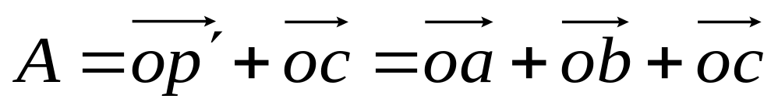

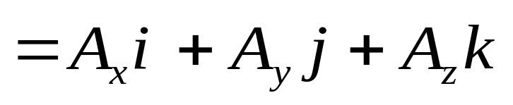





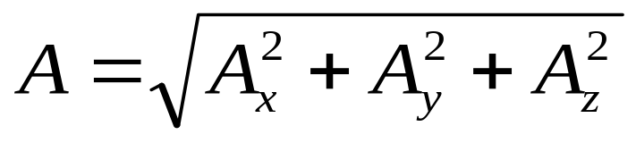


的大小
的方向
空间矢量的分解
的大小

Slide 23
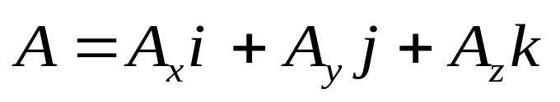
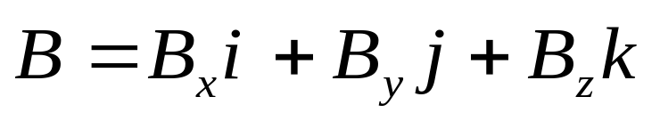
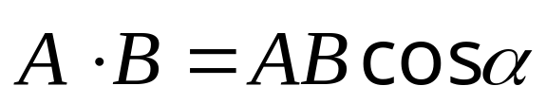


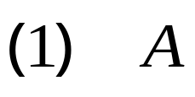

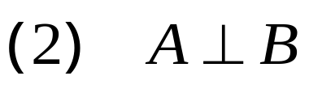

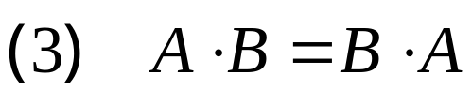
五、矢量的运算
已知: ，
1. 两矢量的和与差
2. 两矢量点乘(标积)
结果为一标量。
定义:
是 与 的夹角
性质：

Slide 24
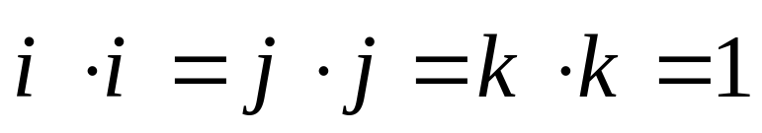
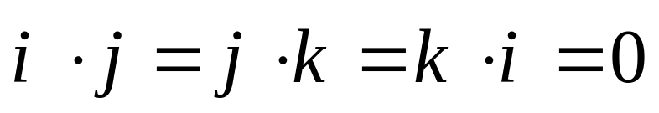
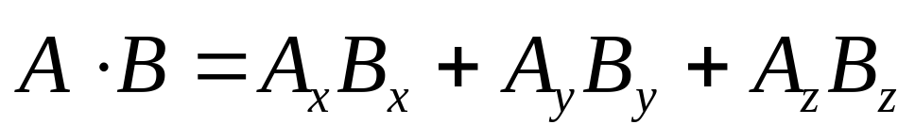

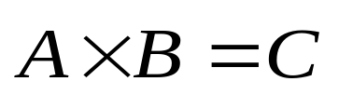
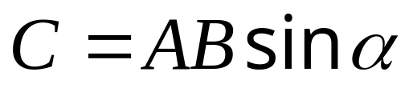




单位矢量的点乘
标积的坐标分量式
3、两矢量叉乘（矢积）
结果为一矢量。令该矢量为 , 即
的大小
的方向垂直 与 构成的平面，指向由右手螺旋法则确定

Slide 25
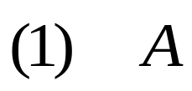


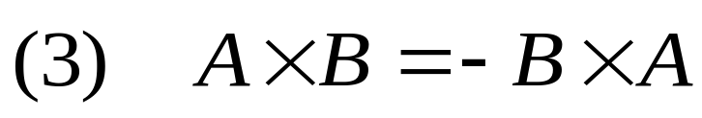

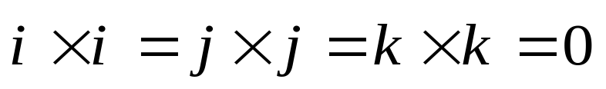
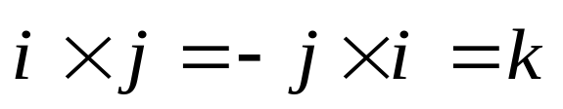

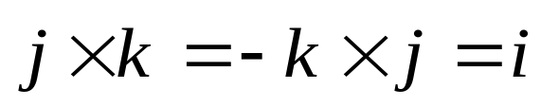

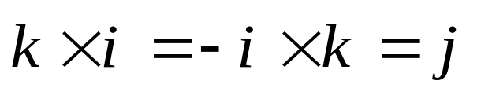
性质：
单位矢量的叉乘

Slide 26
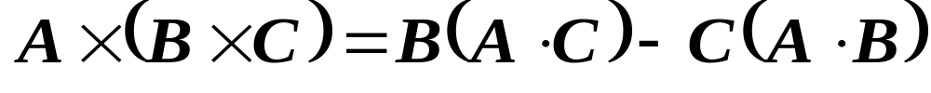
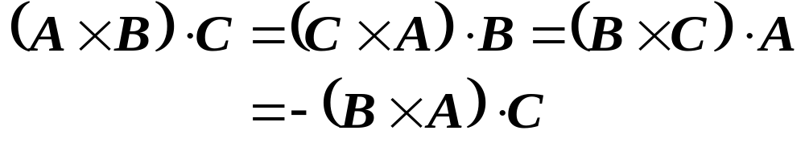
三重积
•

Slide 27
六、矢量的微商和积分
基本初等函数的微分公式
函数的微分法则（与导数的相同）

Slide 28
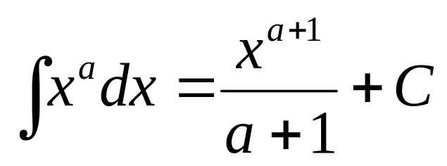
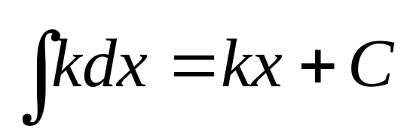
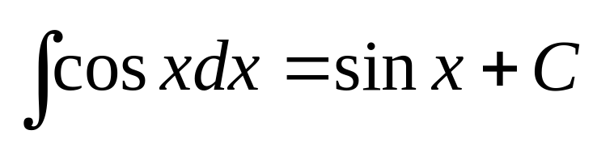
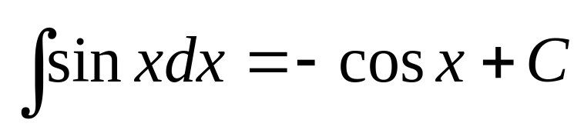
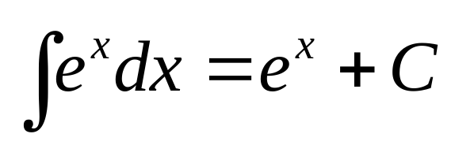
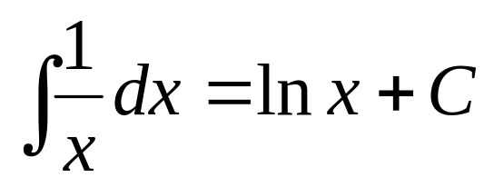
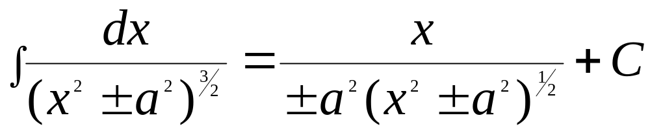
常见积分公式：
(k, C: const.)
(a≠-1)

Slide 29
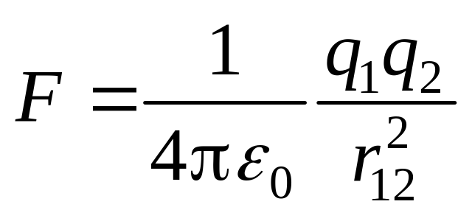
4 物理学中的近似
正确地、巧妙地运用近似 是科学工作者
的基本技能
严格解 模型近似
数值计算，数学近似
g = constant?

Slide 30
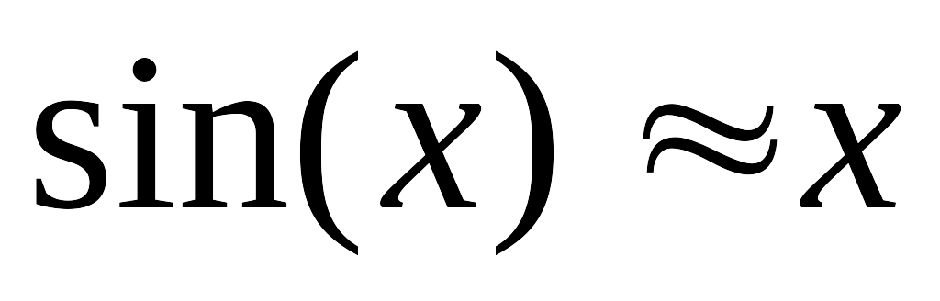
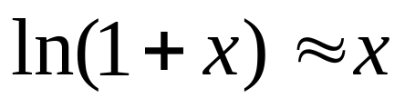
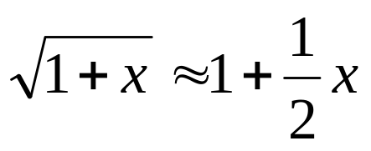
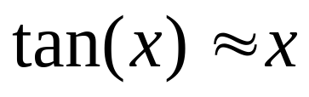
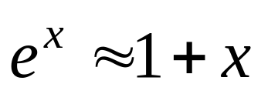
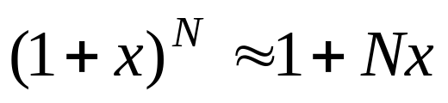
以下是常用的近似公式（|x|很小时) :
(x为弧度)
(x为弧度)

Slide 31
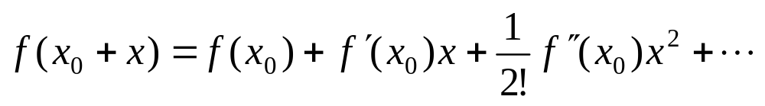

泰勒(Taylor)级数:

